Slide 1
PME 3400-VIBRAÇÕES
Prof. Francisco E. B. Nigro
São Paulo, 26/05/2020

Slide 2
Recapitulação sobre Vibrações Excitadas em Sistemas com 1 Grau de Liberdade
Excitação periódica geral
Série de Fourier
Resposta a uma excitação periódica geral
Exemplos de Aplicação
Resposta do sistema a uma excitação qualquer
Resposta de sistema amortecido a um impulso
Integral de Duhamel (convolução)
Exemplos de aplicação

Slide 3
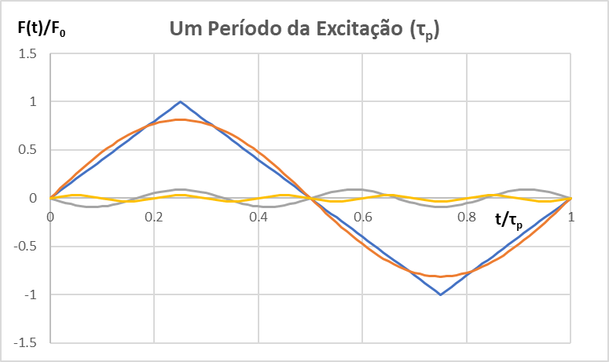
Recapitulação sobre Vibrações Excitadas em Sistemas com 1 Grau de Liberdade
Equ.Dif.: ẍ(t)+2·ζ·ω·ẋ(t)+ω²·x(t)= F(t)/m= (F₀/m)·{a₀+Σ_{i}[a_{i}·cos(i·ω_{fund}·t)+b_{i}·sen(i·ω_{fund}·t)]}
Resposta em regime permanente ↔ solução particular
Variáveis: ζ e (ω_{fund}/ω) fornecem a resposta à excitação
Gráfico para ζ=0.1
F(t)=F₀·{a₀+Σ_{i}[a_{i}·cos(i·ω_{fund}·t)+b_{i}·sen(i·ω_{fund}·t)]}
ω_{fund}[rad/s]=2·π/τ_{p}
a₀ | a₁ | b₁ | a₂ | b₂ | a₃ | b₃ | a₄ | b₄ | a₅ | b₅
0.0000 | 0.0000 | 0.8108 | 0.0000 | 0.0000 | 0.0000 | -0.0903 | 0.0000 | 0.0000 | 0.0000 | 0.0327

Slide 4
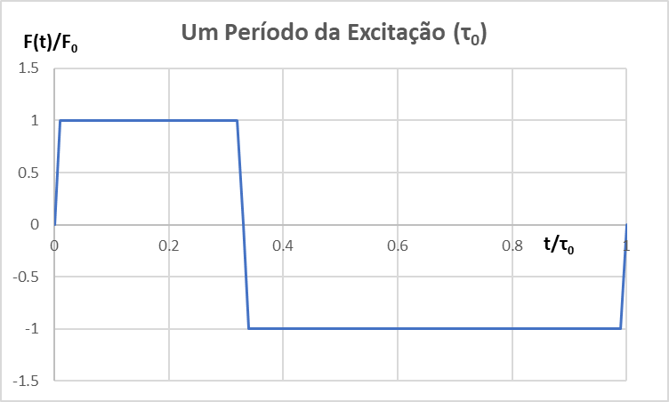
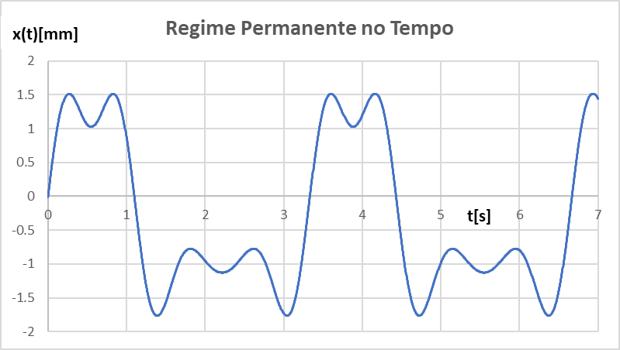
Recapitulação sobre Vibrações Excitadas em Sistemas com 1 Grau de Liberdade
ω[rad/s]= | 2·π·f[Hz]= | 6.283 | ω_{d}[rad/s]= | 6.252
ζ= | 0.1 | ω_{fund}/ω= | 0.3
m·ẍ(t)+c·ẋ(t)+k·x(t)=F₀·{a₀+Σ_{i}[a_{i}·cos(i·ω_{fund}·t)+b_{i}·sen(i·ω_{fund}·t)]}
F₀/k [mm]= | 1.00
F₀/m [m/s²]= | 0.0395
a₀ | a₁ | b₁ | a₂ | b₂ | a₃ | b₃ | a₄ | b₄ | a₅ | b₅
-0.3400 | 0.5577 | 0.9430 | -0.2684 | 0.4882 | -0.0133 | 0.0004 | 0.1432 | 0.2257 | -0.1022 | 0.2005

Slide 5
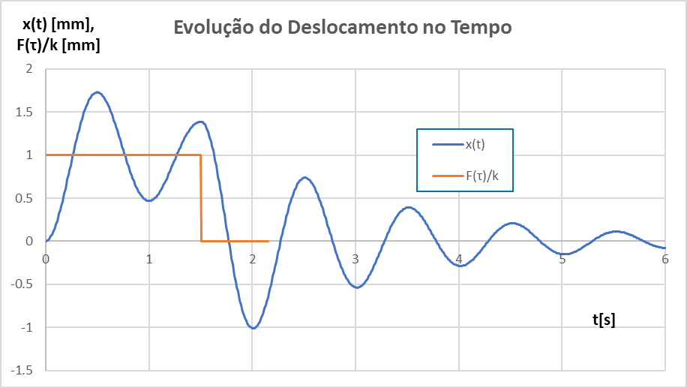
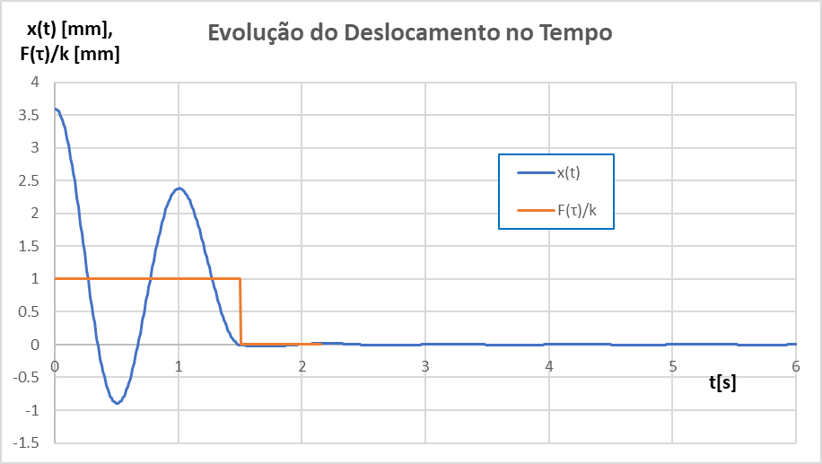
Recapitulação sobre Vibrações Excitadas em Sistemas com 1 Grau de Liberdade
Sistema Livre, sem força externa ativa; Excitação por Impulsos Elementares aplicados a partir de t=0
ẍ(t)+2·ζ·ω·ẋ(t)+ω²·x(t)=0
ω[rad/s]= | 2·π·f[Hz]= | 6.283
ζ= | 0.1 | ω_{d}[rad/s]= | 6.25
Condições Iniciais anteriores à aplicação da excitação
x₀[mm]= | 3.6 | F₀/k [mm]= |  | 1
ẋ₀[mm/s]= | 0 | F₀/(m·ω_{d})[mm]= |  | 6.315
x_{in}(t)=exp(-ζ·ω·t)·[(ẋ₀+ζ·ω·x₀)/ω_{d}·sen(ω_{d}·t)+x₀·cos(ω_{d}·t)]
x(t)=x_{in}(t)+Σ_{i}[exp(-ζ·ω·(t-τ_{i}))·sen(ω_{d}·(t-τ_{i}))]·∆τ
Com x₀[mm]= 0

Slide 6
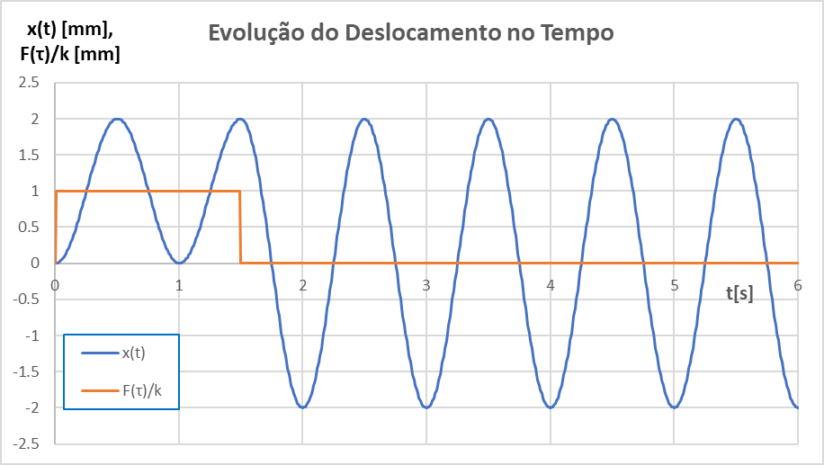
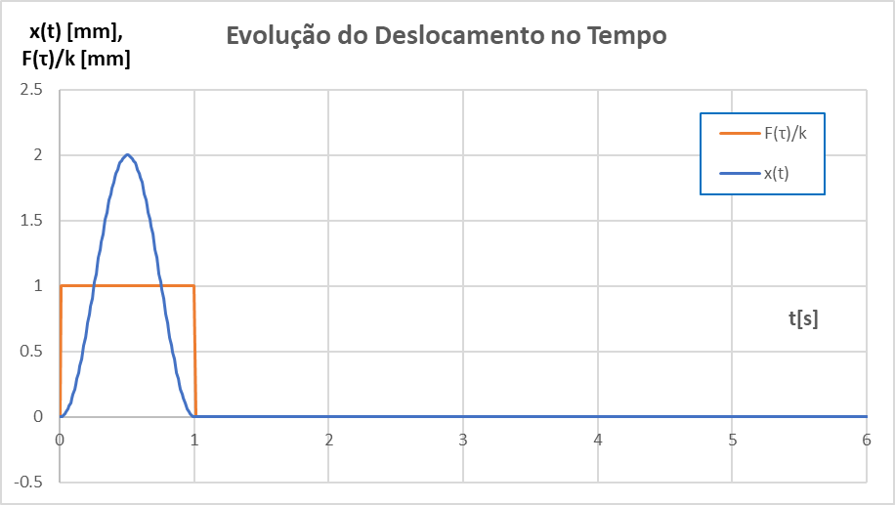
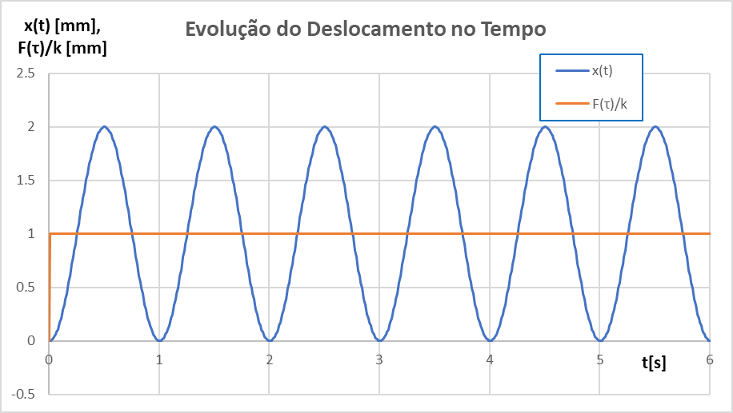
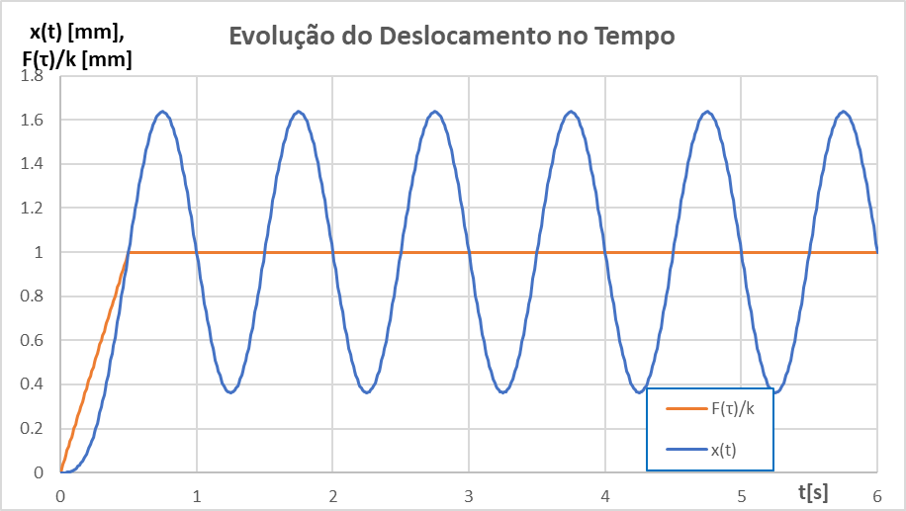
Recapitulação sobre Vibrações Excitadas em Sistemas com 1 Grau de Liberdade
Com ζ=0, ω=2·π[rad/s], ẋ₀=0 e x₀=0

Slide 7
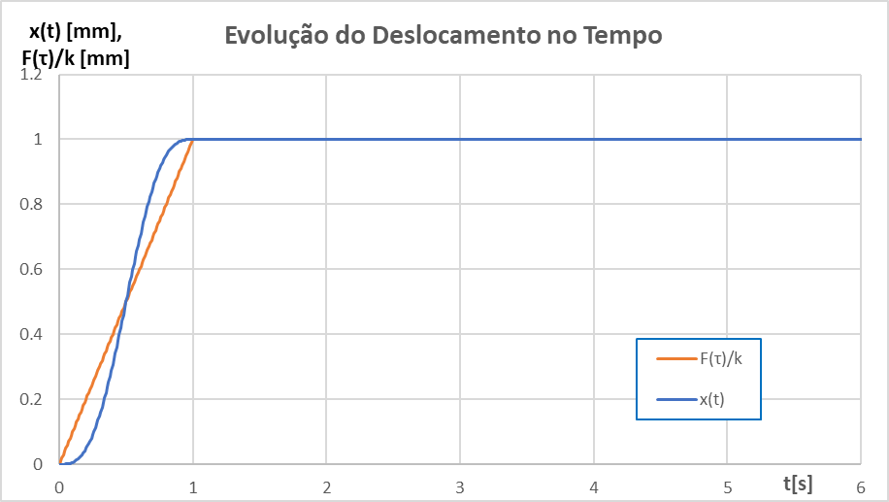
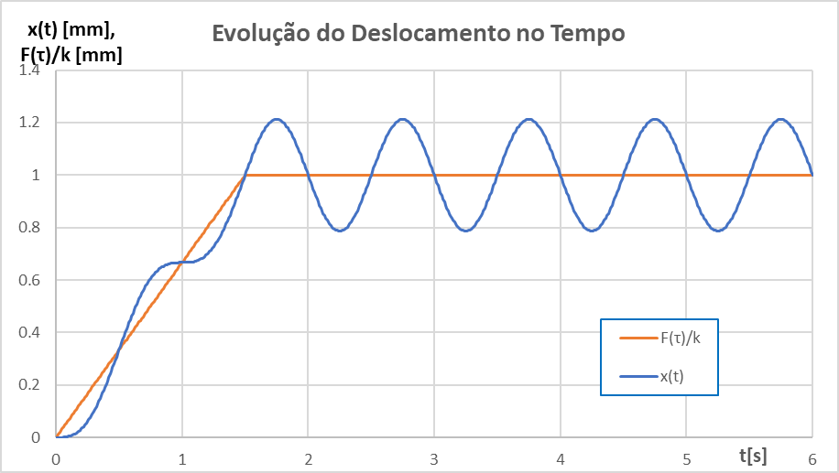
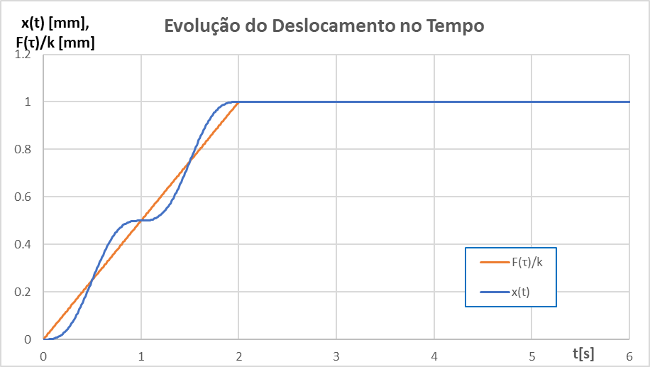
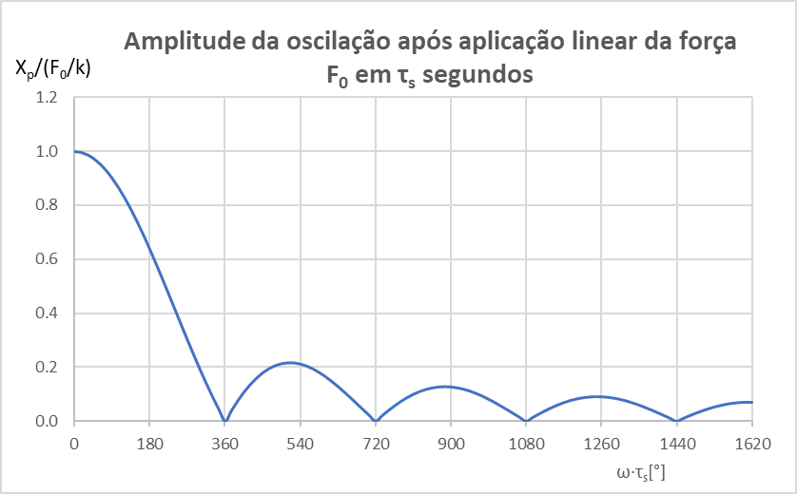
Recapitulação sobre Vibrações Excitadas em Sistemas com 1 Grau de Liberdade

Slide 8
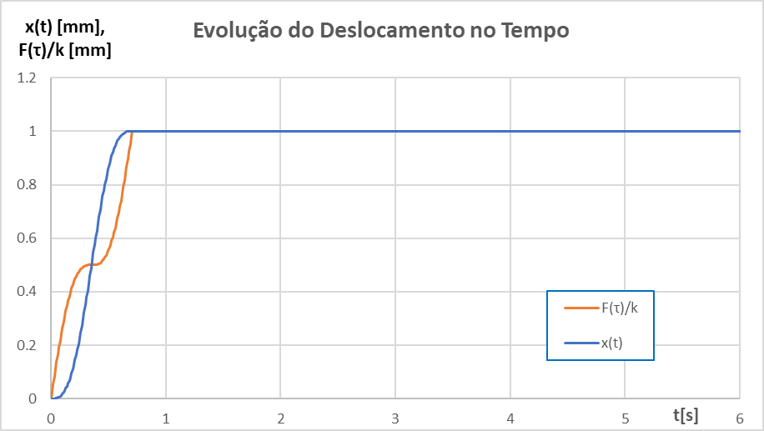
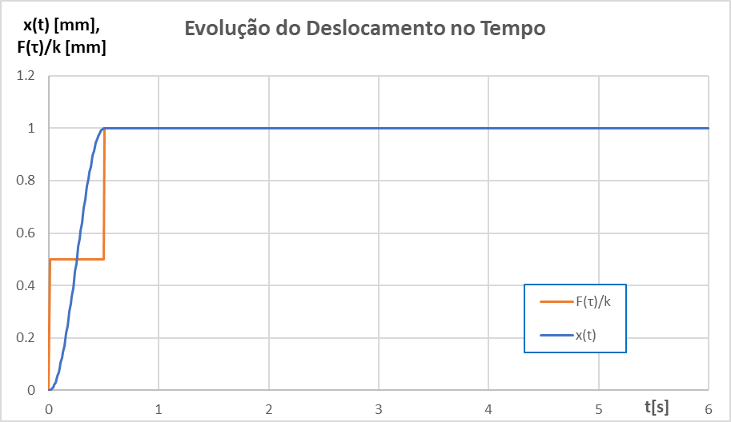
Recapitulação sobre Vibrações Excitadas em Sistemas com 1 Grau de Liberdade
Outras funções de aplicação de força para reduzir deformação máxima (tensão máxima)
F(τ)=F₀·[τ/τ_{s}+sen(2·π·τ/τs)/(2·π)] p/ (0<τ<τ_{s})
Dois degraus de F₀/2 nos momentos corretos
Problemas de Provas Passadas

Slide 9
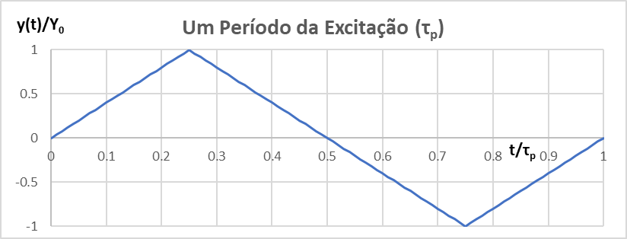
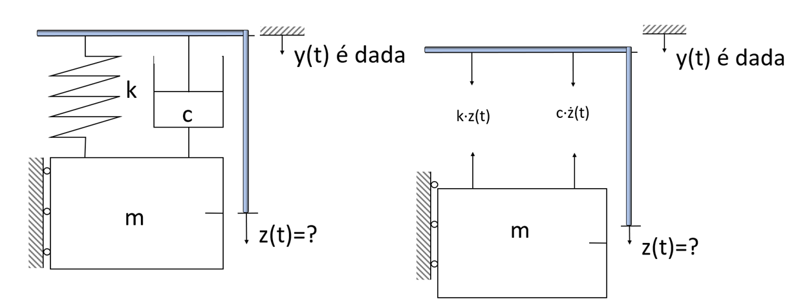
Recapitulação sobre Vibrações Excitadas em Sistemas com 1 Grau de Liberdade
Melhor escolha da variável que vai representar a evolução do sistema no tempo (o que deseja acompanhar?)
m·ẍ(t)=-k·[x(t)-y(t)]-c·[ẋ(t)-ẏ(t)]
m·ẍ(t)+c·ẋ(t)+k·x(t)= c·ẏ(t)+k·y(t)
ÿ → ∞
m·[ÿ(t)+z̈(t)]=-k·z(t)-c·ż(t)
m·z̈(t)+c·ż(t)+k·z(t)=-m·ÿ(t)
Se tivéssemos atrito seco também: m·z̈(t)+[c+F_{at}/|ż(t)|]·ż(t)+k·z(t)=-m·ÿ(t)

Slide 10
Obrigado pela Atenção

